Slide 1
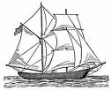


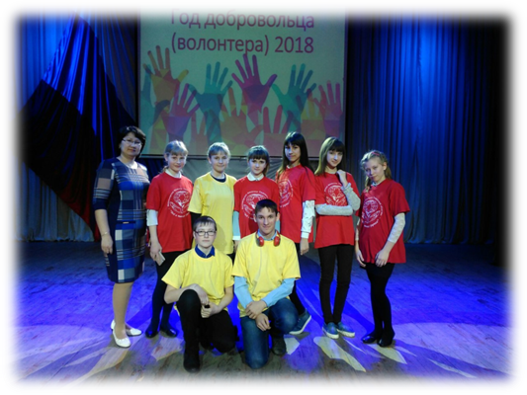
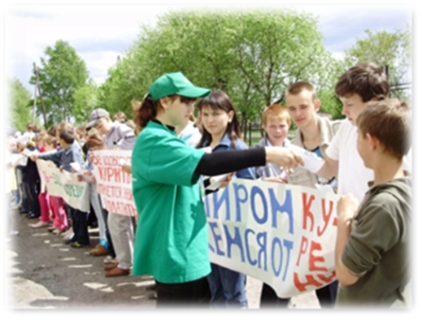

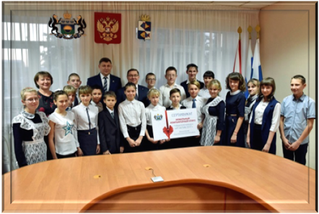
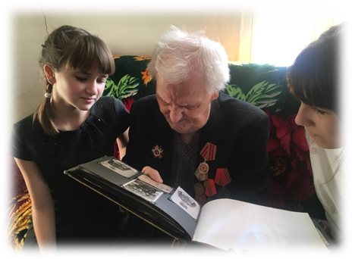
На всех парусах
Ежемесячная газета органа ученического самоуправления «Бригантина» Мизоновской школы
Кто, если не мы!
Волонтеры отряда «Рассвет» на открытии Года Добровольца.
Стр. 2
СПЕЦВЫПУСК
Доброволец-2018!
Долгожданная победа в «ИТ-Актив» и круглый стол с губернатором В.В. Якушевым
Школьники с. Мизоново встретились за круглым столом с губернатором Тюменской области В.В. Якушевым
Подробнее на стр. 2,3
Страницы истории или как появился волонтерский отряд
«Рассвет» в Мизоновской ООШ
Стр. 3-4
Мы-потомки героев!
Жизнь и судьба нашего земляка.
Памяти ветерана Великой Отечественной войны Кирилова Михаила Павловича посвящается.
Читайте подробнее на стр.6-7
Наши мероприятия и акции!
Стр. 9-17
Сталь лидером–это реально!
Какие цели ставит перед собой лидер волонтерского отряда Налимова Анна и какие пути выбирает для достижения своих целей
Читайте подробнее на стр.5

Slide 2
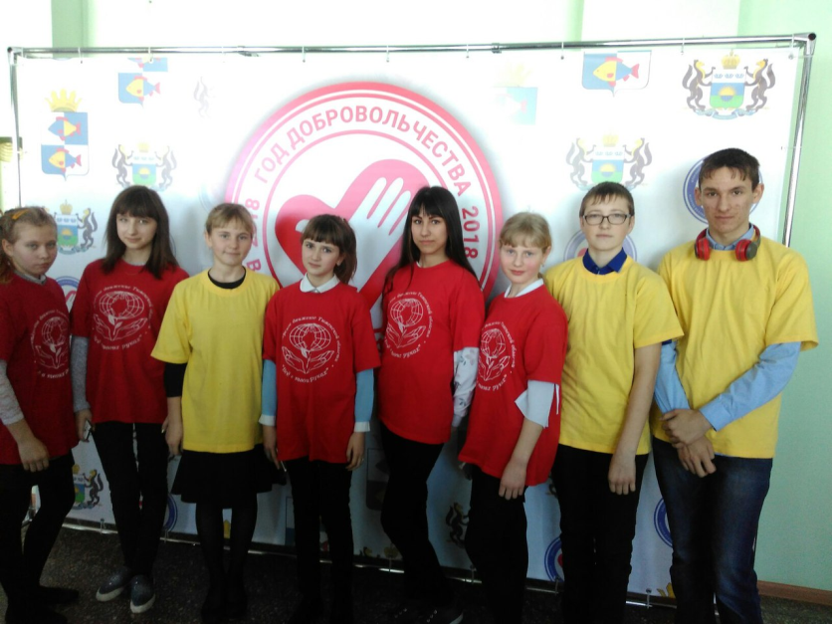
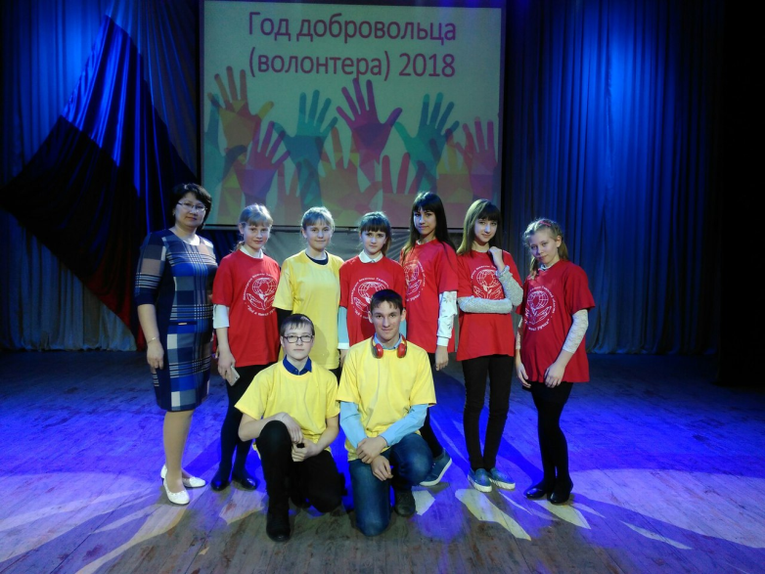
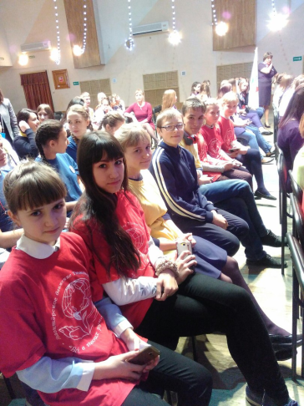
Кто, если не мы!
2018 год объявлен в России Годом добровольца (волонтера). Соответствующий указ подписан Президентом Российской Федерации В.В. Путиным.
Об этом решении глава государства сообщил 6 декабря 2017 года на церемонии закрытия ежегодной Всероссийской премии «Доброволец России». Президент подчеркнул особую значимость волонтерского движения: «Это будет ваш год, год всех граждан страны, чья воля, энергия, великодушие и есть главная сила России».
1 марта и в Ишимском районе был торжественно открыт Год добровольца-волонтера. В Районном Дворце Культуры состоялось большое праздничное мероприятие, посвященное этому событию. Приняла в нем участие и волонтеры отряда «Рассвет» из Мизоновской ООШ.
2018 год призван популяризировать благотворительность, повысить престиж работы добровольцев во всех сферах, повысить гражданскую активность всех россиян. Будет повышена доступность системы вступления в добровольные отряды различной направленности посредством создания базы «Добровольцы России».
Волонтеры выполняют очень важное дело на добровольных началах, для многих они стали настоящим спасением, для кого-то ангелами-хранителями. Эти простые люди с большими сердцами и открытыми душами помогают пожилым людям, ищут исчезнувших без вести, борются за защиту природы и экологию, создают своими силами приюты для бездомных животных.
И это только небольшой перечень того, что каждый день волонтеры делают. К примеру, активисты движения «Сохраним Байкал» освободили озерной берег от 900 тонн мусора и отходов. В разное время страну совершенно бесплатно спасают всего десять тысяч человек, а ведь их может быть еще больше.
Принято считать, что в добровольцы идут исключительно молодые ребята. Отнюдь. Есть в волонтерском движении, так называемые «серебряные волонтеры». К ним относятся более зрелые люди. Ведь помогать друг другу можно в любом возрасте.
Хавова Екатерина, ученица 8 класса
2

Slide 3

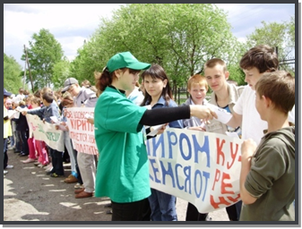
Волонтерский отряд «Рассвет» Волонерский отряд «Рассвет» был создан на базе Мизоновской основной школы в 2003 году. Материальная база небольшой сельской школы невелика, но это не мешает добровольческому отряду существовать уже 15 лет. В 2003 году первые волонтеры прошли обучение на районных профильных сменах и семинарах, вернувшись в свою школу с большим энтузиазмом, стали внедрять в свою деятельность новые подходы. Наша волонтерская организация уже имеет «выпускников».
Девиз нашего отряда: Жизнь прекрасна! Цель волонтерского движения: формирование здорового образа жизни, негативного отношения к разного рода «вредным» привычкам в среде сверстников, выработка активной жизненной позиции сверстников.
Качества волонтера, которыми должен обладать каждый, кто вступает в волонтёрское движение Мизоновской школы:
Общительность
Умение ставить цели и определять задачи
Проектировать и планировать
Уметь работать в команде
Осознавать ценность здоровья
Обладать фантазией и творческим подходом к делу.
Окончание на следующей странице.
3

Slide 4

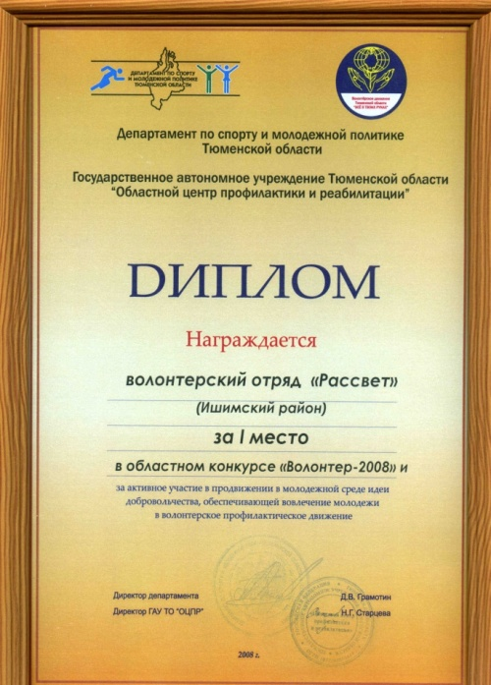
Деятельность в отряде в основном ведется по трём направлениям: пропагандируется здоровый образ жизни, ведется борьба с распространением табакокурения, алкоголя и наркомании в молодёжной среде Ишимского района, привлекаются в свои ряды новые добровольцы. Волонтёры в своей деятельности используют самые различные формы работы: акции, трудовые десанты, выступления агитбригад и т.д. Отряд юных добровольцев имеют свою программу, где отражены приоритетные направления деятельности.
В 2009 году волонтерский отряд принял участие в региональном конкурсе «Волонтерский отряд-2009» и занял первое место. За победу отряд наградили пятнадцатью туристическими путевками в предновогодний Санкт – Петербург.
Волонтеры отряда ежегодно участвуют в районном конкурсе «Волонтер года», занимая призовые места.
Ежегодно волонтерский отряд «Рассвет» принимает участие в различных районных акциях «Люблю тебя, мой край родной!», «За красивый и чистый район!», «Время быть лидером», «Акция добрых дел», «Мы вместе». Наш отряд принял участие в социальном проекте «Зимний участок», заняв первое место в Ишимском районе. Волонтеры в 2017 году участвовали в районном фестивале районном отрядов «Трудовое лето -2017» и отряд награжден дипломом в номинации «Лучшая трудовая бригада» в Ишимском районе.
Таким образом, волонтерское движение в небольшом селе Мизоново Ишимского района существует и является одним из наиболее эффективных способов профилактического воздействия, повышающего общую грамотность, как самих активистов волонтерского движения, так и объектов профилактического воздействия.
Компенсация, получаемая добровольцами за свой труд, является в большей степени моральной, нежели материальной.
Шалыгина М.А., руководитель волонтерского отряда «Рассвет»
4

Slide 5

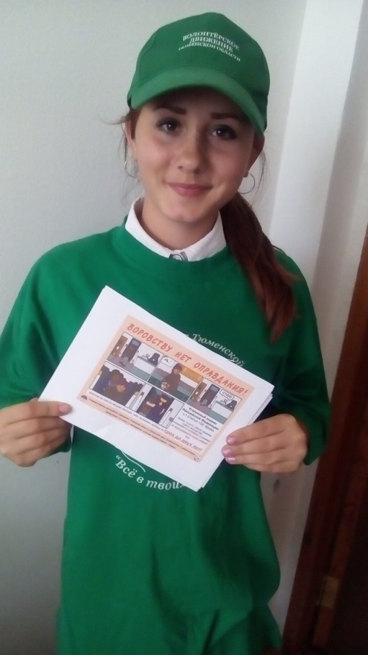
«Мой опыт, мои достижения»
Меня зовут Налимова Анна. Мне 15 лет. Я считаю, что лидер – человек, который имеет организаторские способности, которому доверяют люди, который берет на себя ответственность. Я думаю, что лидер должен иметь такие качества как практичность ума, общительность, инициативность, настойчивость, самообладание, работоспособность, наблюдательность, организованность.
Лидером стать реально. Ведь любые качества можно развить, если найти подход к самому себе. У меня это получилось. Я поставила перед собой цель, и день за днем шла к ней. Но ставя перед собой цель, не ждите мгновенного её достижения. «Без труда не выловишь и рыбку из пруда». Для того, чтобы достичь цели, нужно саморазвиваться, объективно оценивать себя, уметь выявлять свои положительные и отрицательные качества. И тогда все получится. Так, лидером может стать тот, кто этого захочет. Главное, быть уверенным в самом себе. Только уверенным человек пойдет за коллектив!
Я являюсь лидером волонтерского отряда «Рассвет» в Мизоновской школе. Наш отряд работает в разных направлениях. В 2016-17 году я и другие волонтеры нашего отряда реализовывали социальные проекты по патриотической работе «Вахта Памяти» и экологической работе «Мы - за здоровое и чистое село». В рамках проекта «Вахта Памяти» мы в течение года оказываем помощь ветеранам ВОВ, труженикам тыла и всем нуждающимся пожилым людям села. Зимой расчищаем дорожки от снега, приносим в дом дрова и воду, помогаем сделать уборку. В весенне-летний период основную помощь оказываем в саду и огороде, а также благоустраиваем и очищаем от мусора территорию вокруг дома. Пожилые люди с удовольствием беседуют с нами, рассказывают о своей молодости, о жизни, о своих боевых подвигах.
В августе совместно с Советом Ветеранов с. Мизоново очистили от мусора, сухой травы более 15 захоронения воинов земляков. А также благоустроили мемориальную зону в селе. Изготовили и распространили более 250 георгиевских лент.
В рамках проекта «Мы - за здоровое и чистое село» мы организовали уборку улиц с. Мизоново от мусора, сухой травы. А также мы разбили клумбы на территории вокруг школы и высадили саженцы цветов. Село стало красивым и очень ухоженным, в течение лета мы поддерживаем порядок. В 2017 году трудовой отряд участвовал в районном фестивале трудовых отрядов «Трудовое лето -2017» и награжден дипломом в номинации «Лучшая трудовая бригада» в Ишимском районе.
Налимова Анна, лидер волонтерского отряда «Рассвет»
5

Slide 6

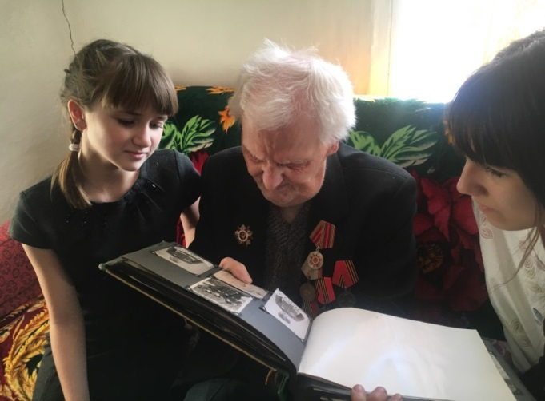
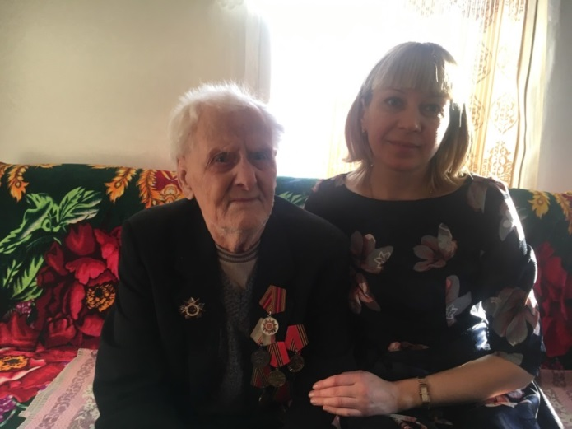
Михаил Павлович родился в селе Мизоново 18 октября 1919 года и в 2017 году он отметил своё 98-летие. По словам его внучки Шалыгиной Натальи Алексеевны, это самый добрый, справедливый и очень умный человек. Он никогда никого не осуждает и даже самым плохим поступкам людей он всегда находит оправдание. Михаил Павлович в курсе всех событий происходящих в стране и мире, он много читает и старается поделиться своими знаниями со своими близкими людьми. Через 5 лет после рождения Михаила Павловича умер его отец Павел Андреевич, а ещё через 2 года умерла и мать - Дарья Егоровна. И семилетнего Мишу забрал к себе жить брат отца и воспитывал его, как родного сына. С 12 лет он пошёл работать в колхоз, на лошадях возил сено и зерно, а в 18 лет ему дали новый трактор. Проработав на нём 2 года, в 1939 году 4 сентября его забрали в армию. День Победы, для них всё только начиналось.
#Мы- потомки героев!
В 2018 году Россия отмечает 73 годовщину Победы в Великой Отечественной войне. С каждым годом становиться все меньше участников этих страшных событий. И хочется оказать как можно больше внимания ветеранам, сохранить в памяти и передать следующим поколениям всю полноту, весь ужас и трагедию этой войны. Сегодня актуальна проблема сохранения исторической памяти народа, недопущение искажения информации о Великой Отечественной войне для последующих поколений.
Ребята Мизоновской ООШ уже несколько месяцев принимают участие в областном конкурсе школьных СМИ «Медиастрана». Каждый месяц ребята посещают информационно-образовательные модули в г. Тюмени, рассказывающие им о различных средствах массовой информации.
В рамках этого конкурса и в рамках областного проекта #Мы – потомки героев, Шалыгина Полина и Скорина Маргарита навестили ветерана Великой Отечественной войны Кирилова Михаила Павловича и взяли у него интервью.
Утром 22 июня 1941 года вся часть была построена по тревоге в 6 утра, и командир части объявил, что началась война. Его отправили на Камчатку, на границу с Японией. Три года он охранял границу, не участвуя в боевых действиях, а когда вся страна праздновала 9 августа 1945 года Япония начала наступление на Россию. На начало войны Михаил Павлович был младшим сержантом и командиром противотанкового орудия, через месяц ему присвоили звание сержанта.
6

Slide 7


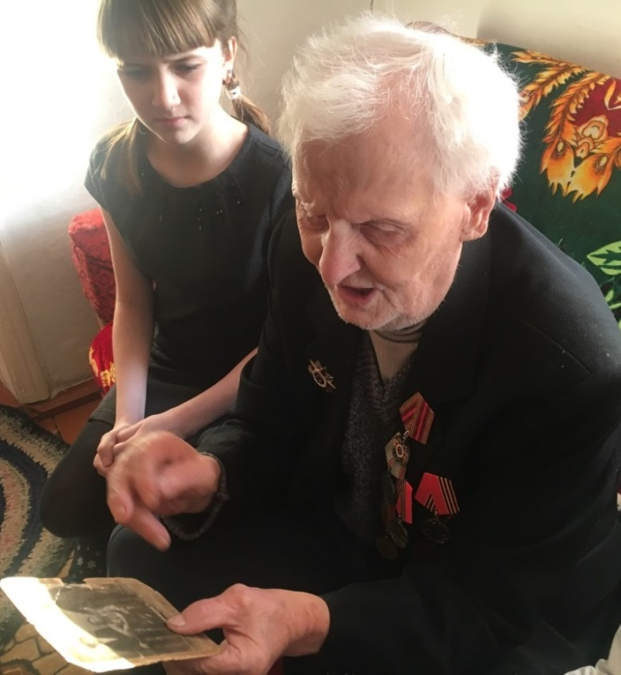
Первые дни войны жили в землянках, приходилось ночевать и в окопах. После высадки на Курильские острова и изгнания с них японцев перешли жить в бараки, построенные японцами. Корабли с продовольствием стояли в море, и подойти к берегу не могли из-за сильных штормов, которые длились несколько месяцев. Лошади обезножили от голода, и таскать тяжёлые орудия приходилось на себе, но и у самих силы были на исходе. Во время отлива нашли в пещере японский склад с мешками риса, каждый мешочек был в резиновом пакете, поэтому в воде он сохранился. Ловили рыбу, жарили её на кострах и варили рис, вот этим и питались, но ни хлеба, ни соли не было. Одежда была постоянно сырая, шинель не успевала просохнуть за ночь, а утром опять в лодку и в бой. Связи с Большой Землёй не было несколько недель и сменной одежды тоже.
#Мы- потомки героев!
Первый бой произошёл в середине августа 1945 года на Курильских островах. Михаил Павлович вспоминает этот бой, как один из самых трудных. Японцы обстреливали их маленькие лодки с берега, единственным их укрытием был щит пулемёта, спрятаться за которым вдвоём было трудно. А когда их лодка превратилась в «решето», он со своим другом стащил за борт орудие, 2 чемодана с патронами и поплыли к берегу, до которого было несколько десятков метров. Было очень страшно, признаётся Михаил Павлович, пули пролетали над головой, но бросить пулемёт и патроны было нельзя, это был приказ.Михаил Павлович награждён медалью за боевые заслуги, за отвагу, но все эти награды он получил после войны, на фронте награждали только словом «СПАСИБО», но и этого хватало, чтобы поддержать боевой дух.
После изгнания японцев с нашей территории Михаил Павлович помогал налаживать мирную жизнь на Дальнем Востоке. На вопрос, как на Вас повлияла война? Ответил чётко - научила ценить жизнь и не обращать внимания на мелкие неприятности.
Мы благодарим за помощь в написании статьи внучку Михаила Павловича Шалыгину Наталью Алексеевну.
Эта статья была опубликована в февральском номере школьной газеты «На всех парусах».
К сожалению в начале марта Михаил Павлович умер. Мы выражаем искренние соболезнования родным и близким Михаила Павловича и от лица всех учеников Мизоновской ООШ говорим Михаилу Павловичу «Спасибо!» за нашу мирную жизнь и мирное небо над головой. Шалыгина Полина, Скорина Маргарита, волонтеры отряда «Рассвет»
7

Slide 8
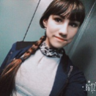
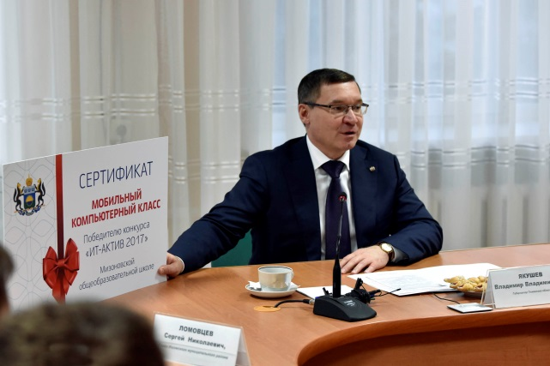
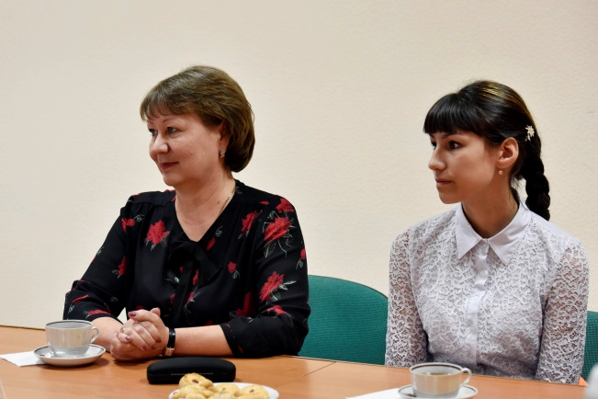
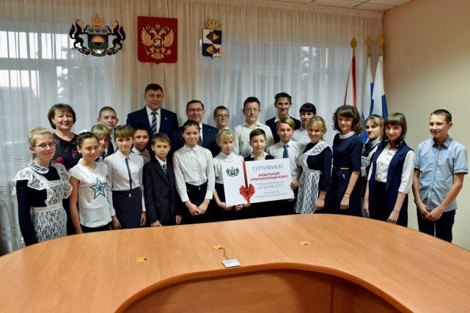
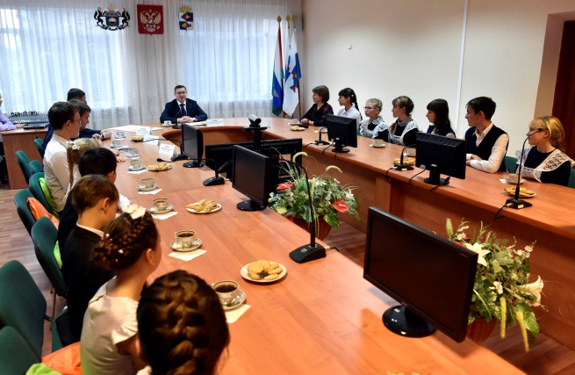
Наши достижения!
Волонтеры-активные ребята! Могут и пожилым людям помочь, и акцию или флеш-моб провести или с младшими товарищами поиграть, или принять участие в конкурсе!
А могут и с губернатором встретиться!
1 декабря 2017 года ребятам Мизоновской школы представилась замечательная возможность встретиться с губернатором Тюменской области. Мы стали победителями областного конкурса «ИТ-актив». Владимир Владимирович поздравил нас с победой, поблагодарил за участие в конкурсе и вручил нам сертификат на Мобильный компьютерный класс.
От лица учеников Шалыгина Полина поблагодарила главу региона за ценный приз: «Новое оборудование поможет нам лучше учиться, добиваться высоких результатов в реализации различных молодежных проектов», а Казакеева Ирина Александровна поблагодарила Владимира Владимировича за такой подарок и завозможность участвовать в этомзамечательном и удивительномй конкурсе «ИТ-Актив-2017».
Штефан Андрей Викторович-начальник отдела образования, встретил нас, когда мы приехали в администрацию Ишимского района. Он показал, где находится отдел образования, свое рабочее место. Рассказал о себе и своей профессии, познакомил с Боровиковой Людмилой Васильевной- заместителем главы Ишимского района по социальным вопросом. Она проводила нас в большой зал, в этом зале нас ждали подарки- штативы для селфи.
Этот конкурс сплотил всех нас в единую команду!
Шалыгина Полина, волонтер отряда «Рассвет»
8

Slide 9
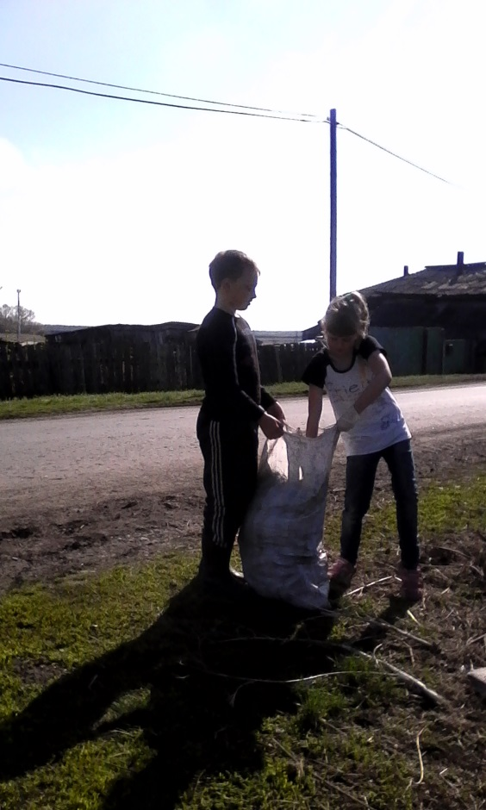
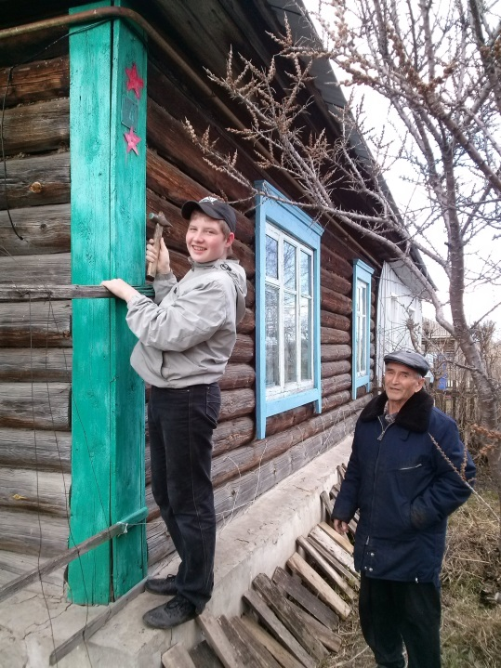
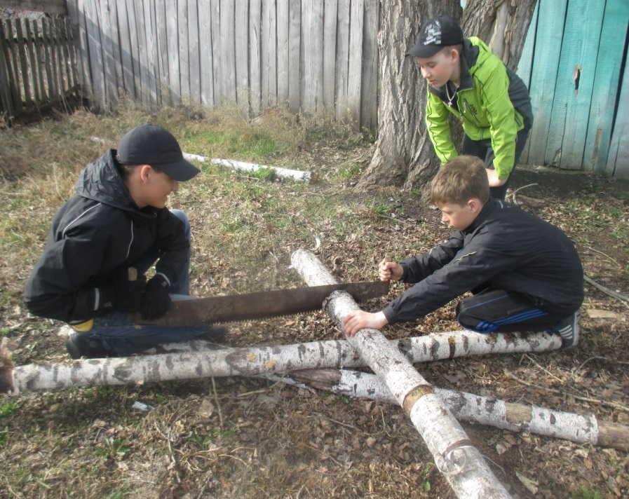
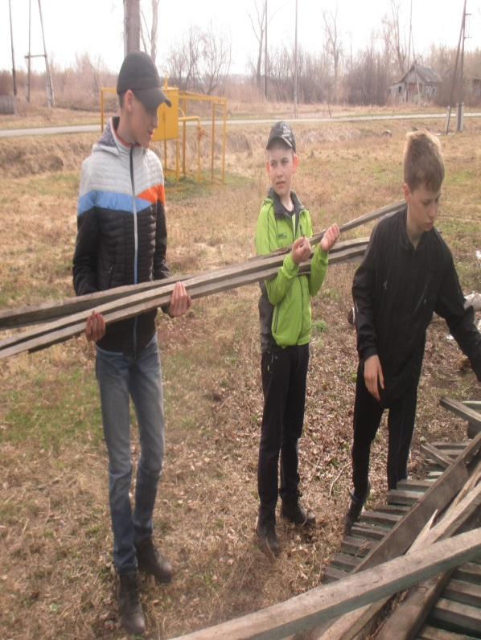

Акция «День Добрых дел»
Ты волонтер, Я волонтер!
Раскинем над миром счастья шатер,
Поможем медбрату больного лечить
Покажем ребятам, как надо любить
Друзей и родных, свой край и страну,
Весь мир, а не только гордыню свою!
9

Slide 10
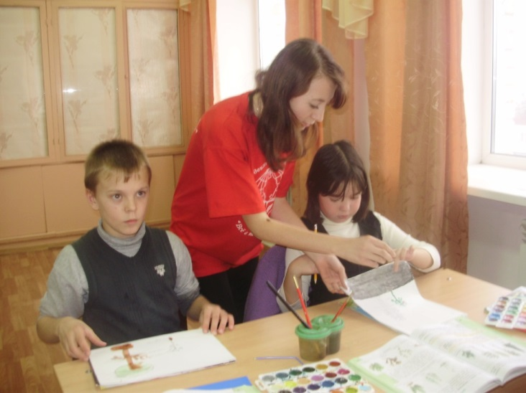
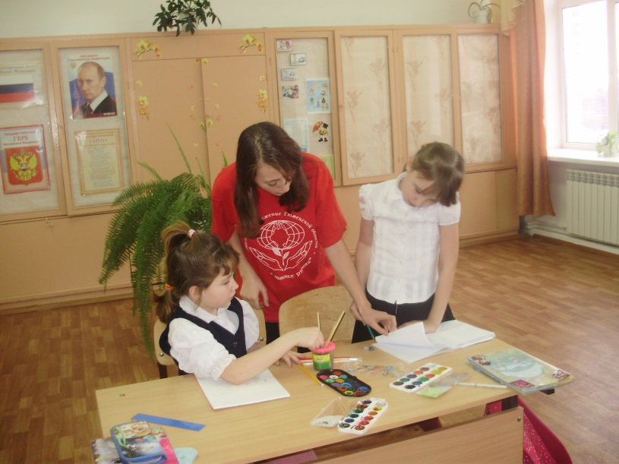
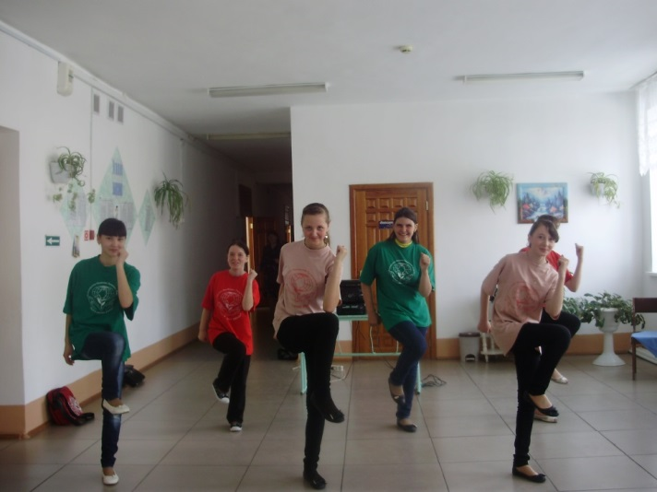
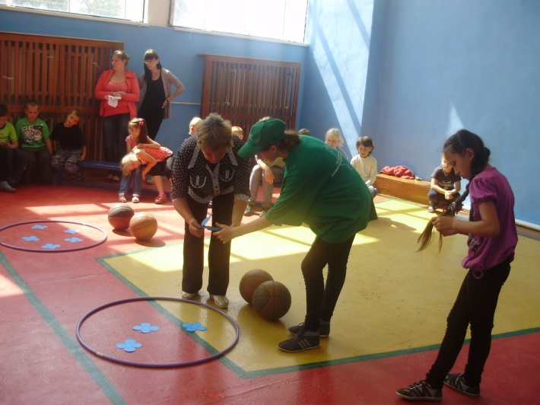
Конкурс рисунков
«Слагаемые здоровья»
Акция «Областная зарядка»
Я волонтер, Ты волонтер! Раскроем над миром света шатер! Вместе наполним мы радостью дом! За руку крепко ребенка возьмем! В беде и невзгодах не подведем!
Спортивная игра «Остров здоровья»
Ведь ТЫ волонтер и Я волонтер! Любое несчастье переживем Должны лишь в мир этот радость нести, И в трудной дороге не подвести!
10

Slide 11
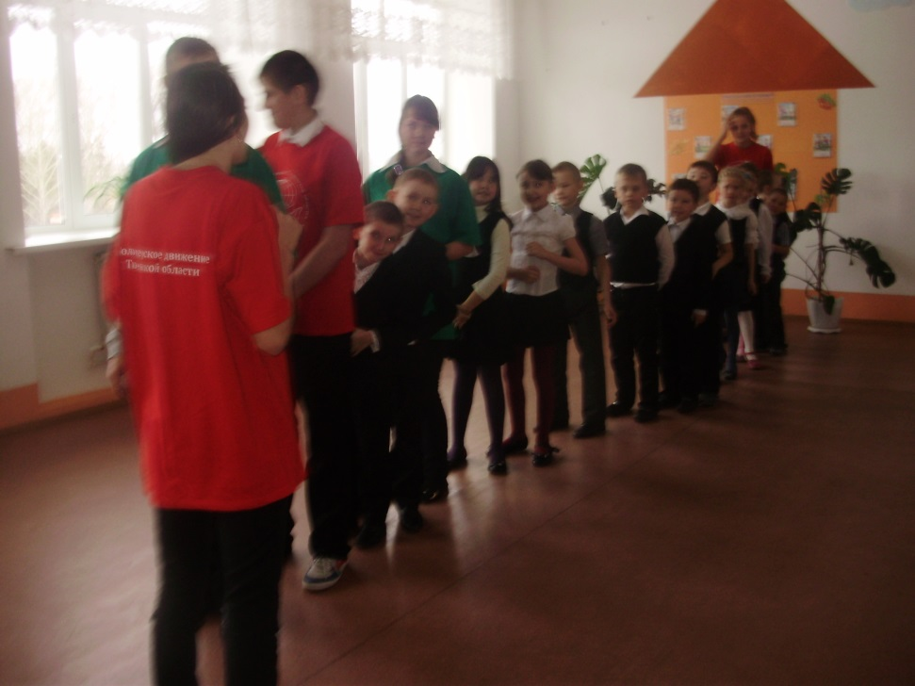
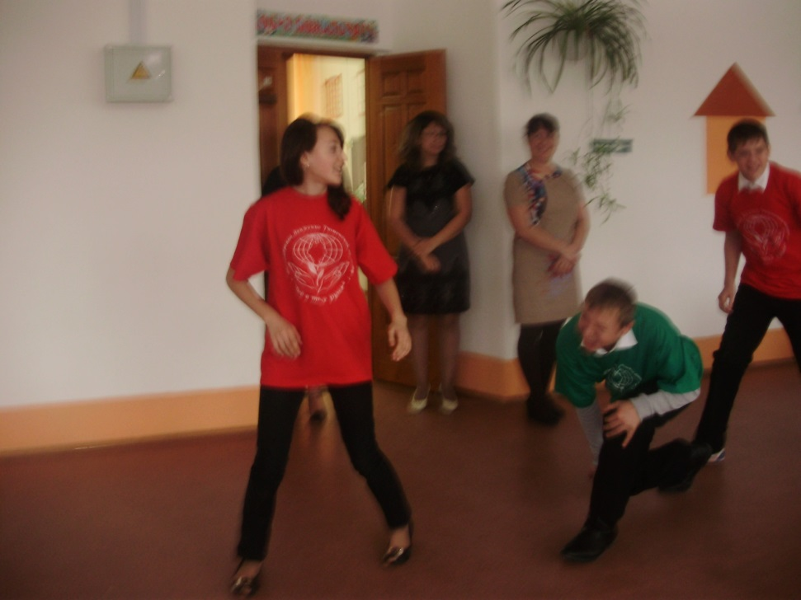
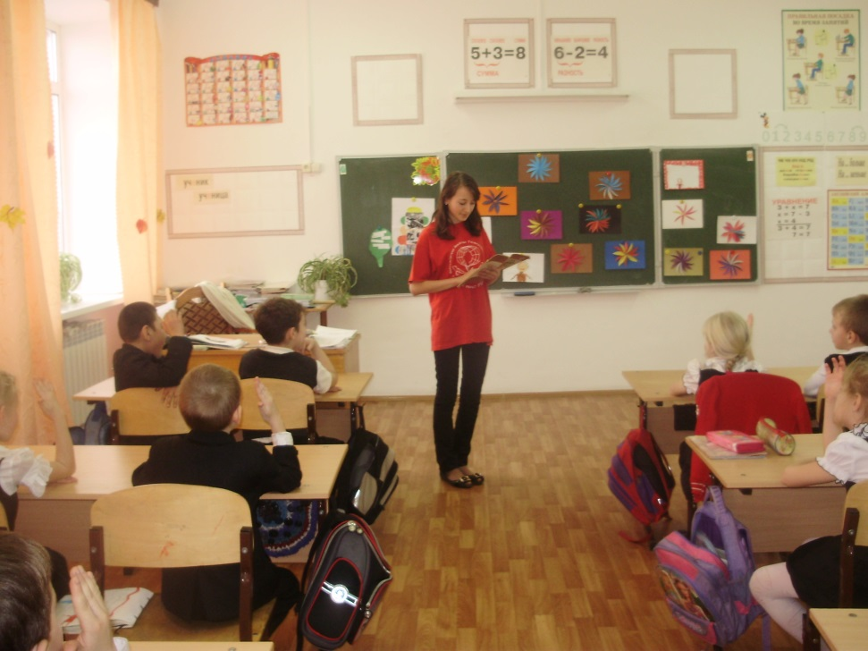
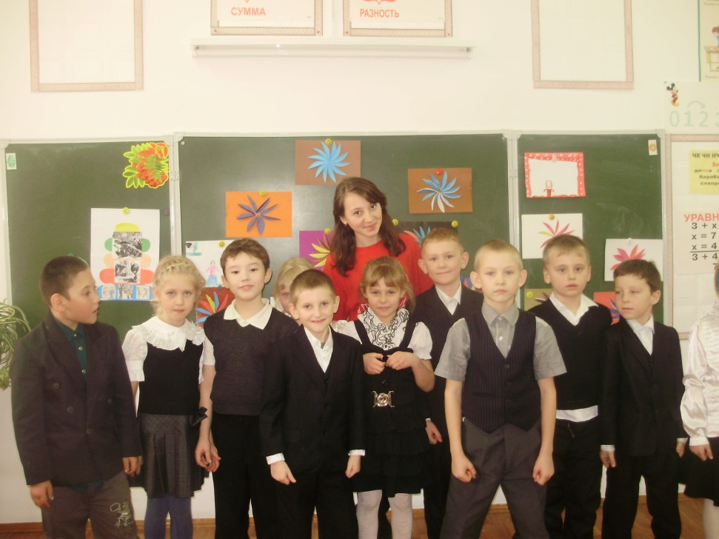
Конкурсная программа
«Хоровод друзей»
Игра
«Буду делать хорошо и не буду плохо»
11

Slide 12
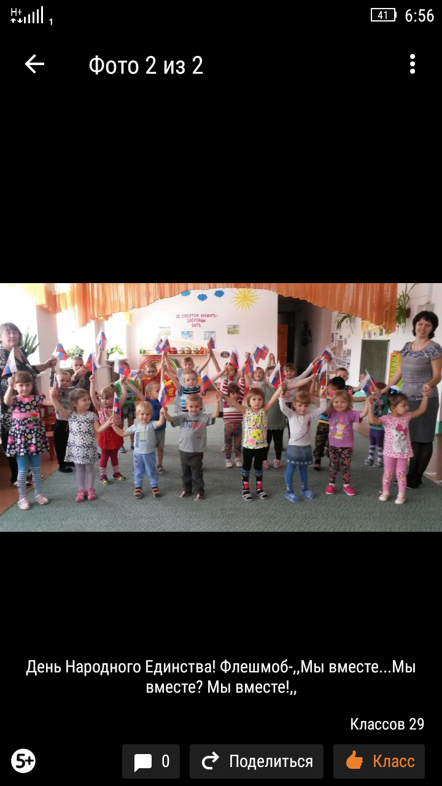

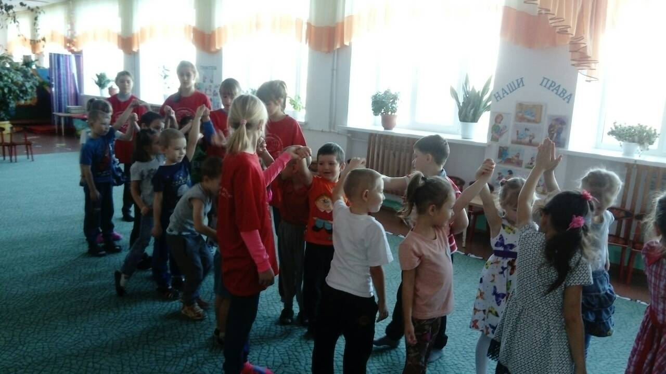
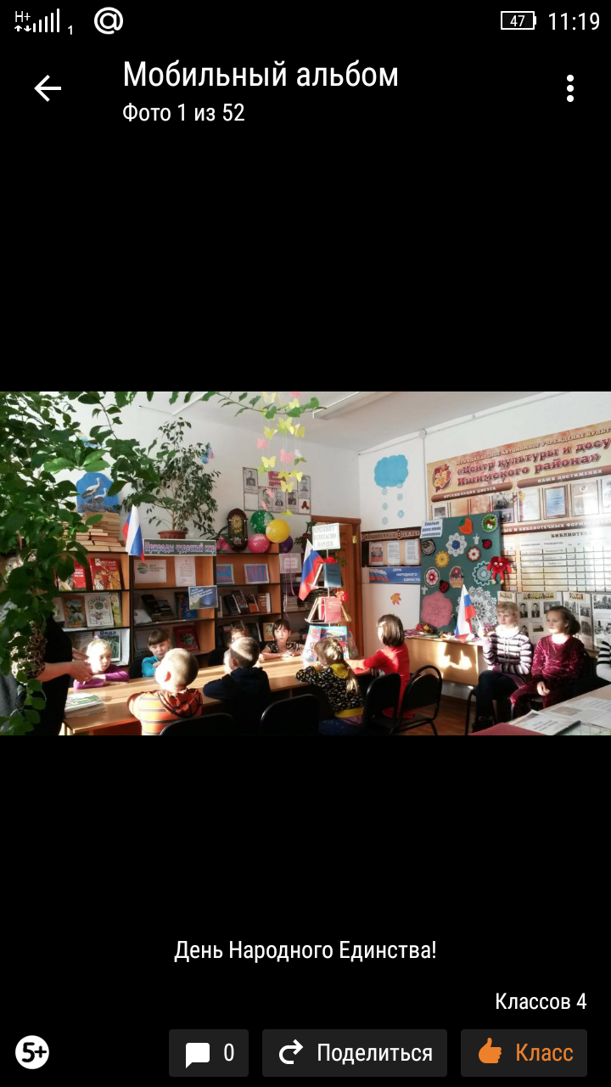
Акция «Мы вместе»
12

Slide 13
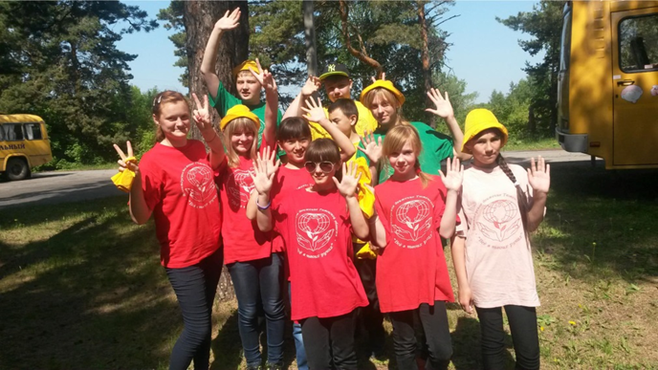
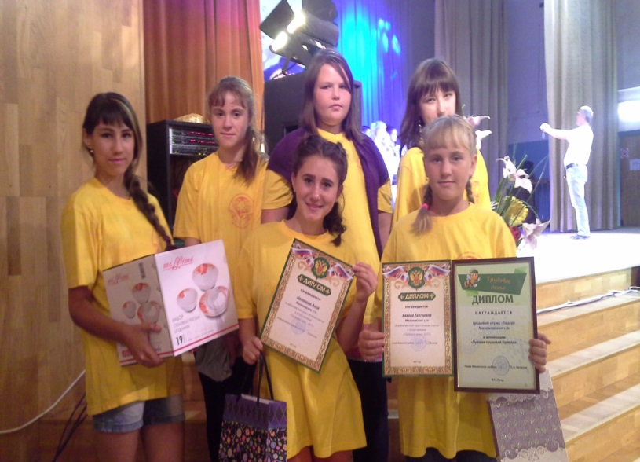
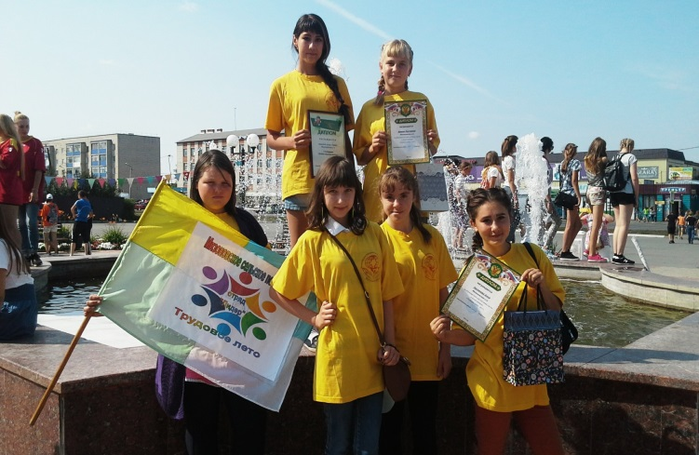
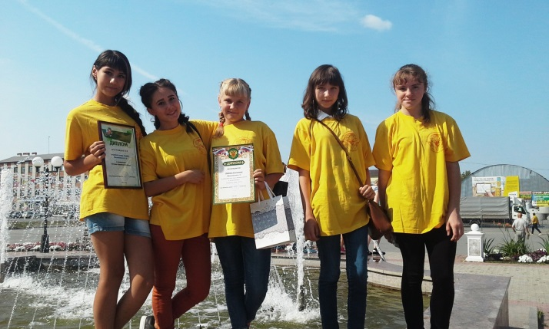

Фестиваль «Трудовое лето 2017»
Волонтеры в 2017 году участвовали в районном фестивале районном фестивале трудовых отрядов «Трудовое лето -2017» и отряд награжден дипломом в номинации «Лучшая трудовая бригада» в Ишимском районе.
13

Slide 14
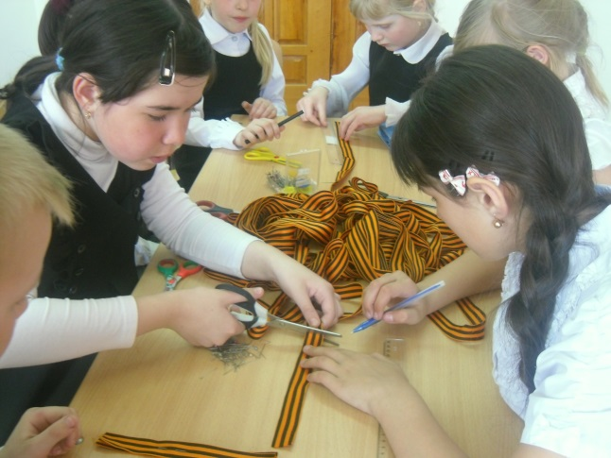
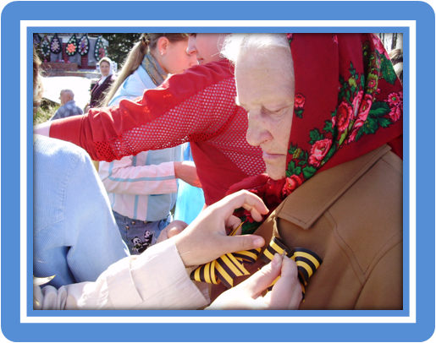
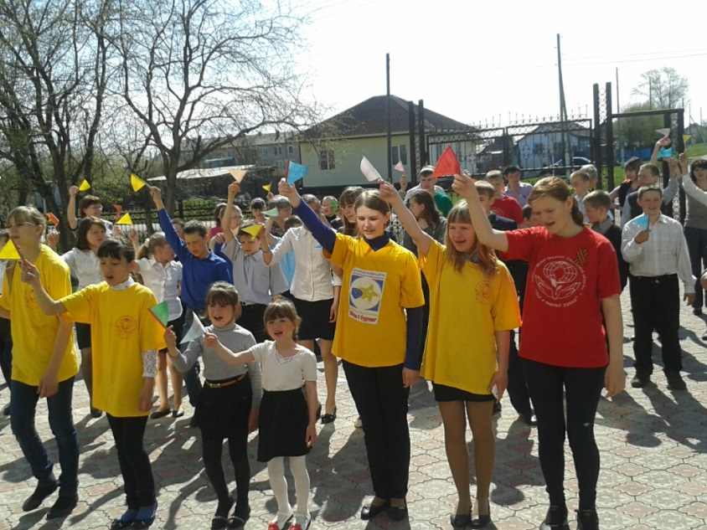
Акция «Георгиевская ленточка»
Флешмоб День Победы
14

Slide 15
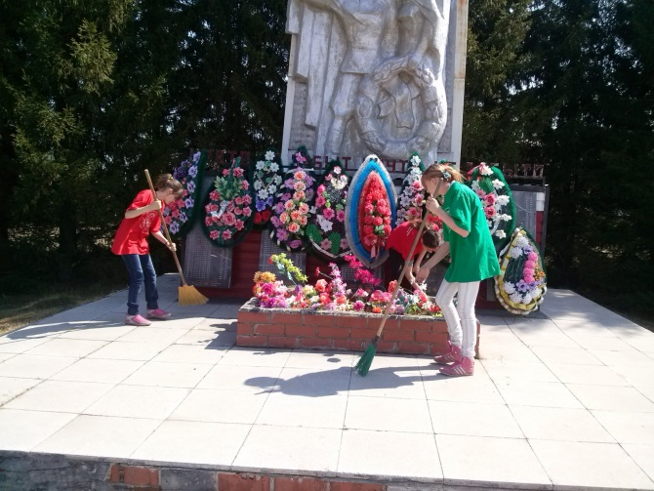
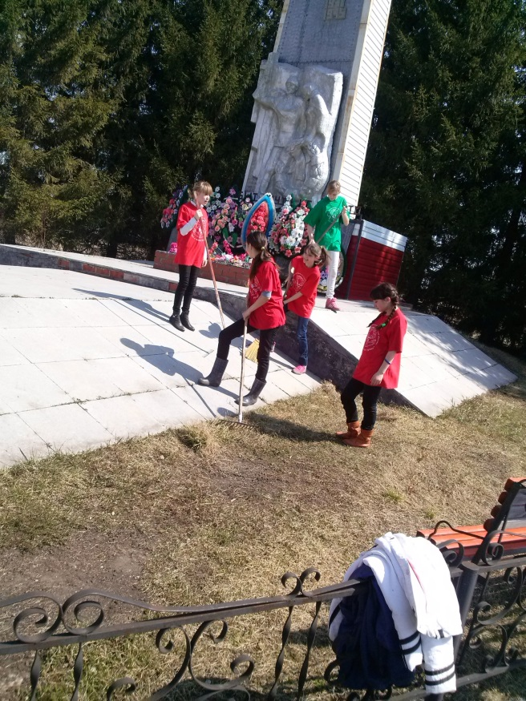


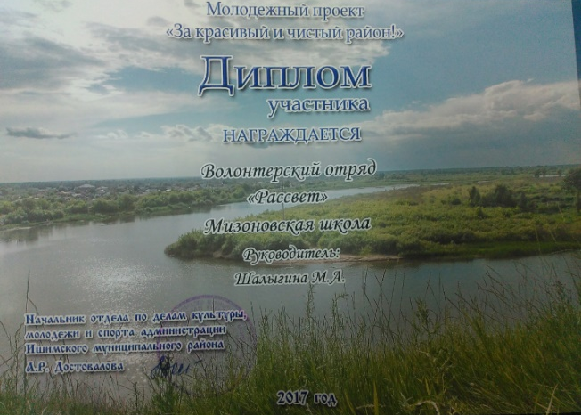
Волонтеры отряда «Рассвет» ухаживают за мемориалом «Воинам-освободителям»
15

Slide 16
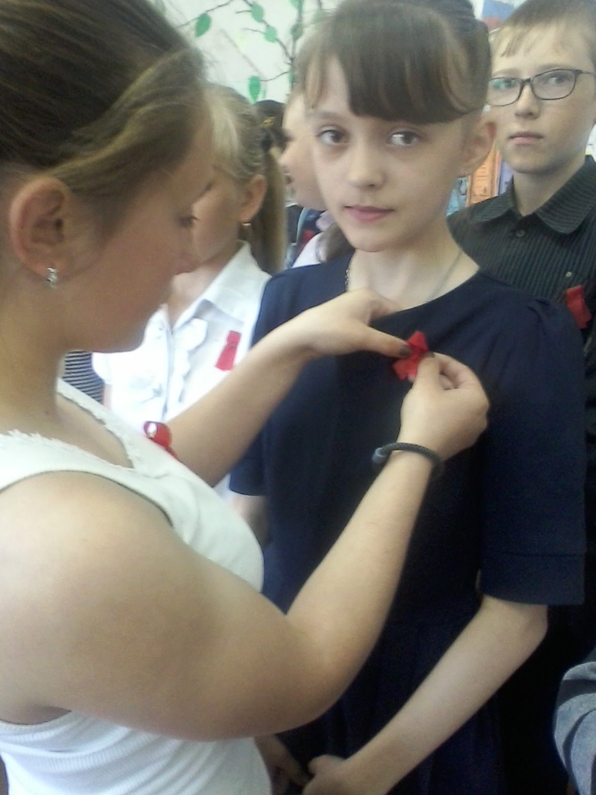

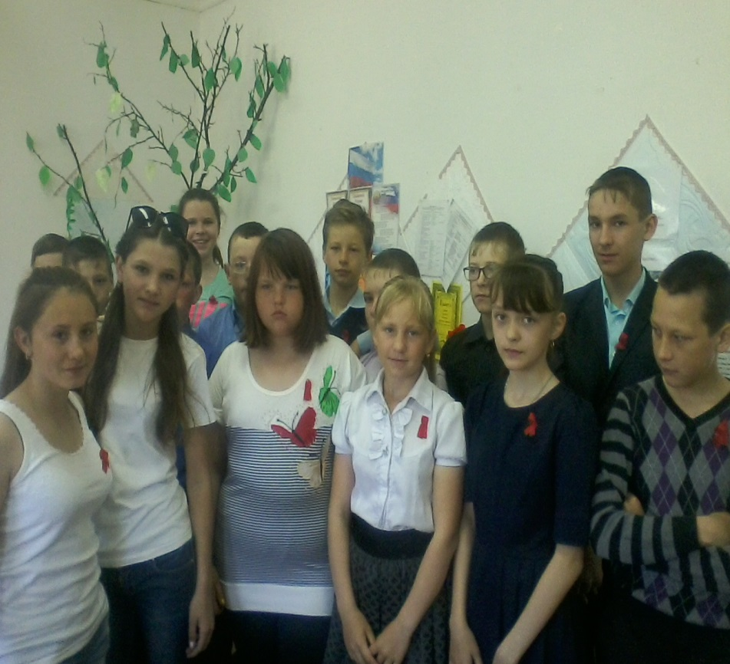
Акция «Красная лента»
Была проведена волонтерами 1 декабря в
День борьбы со СПИДОМ
16

Slide 17
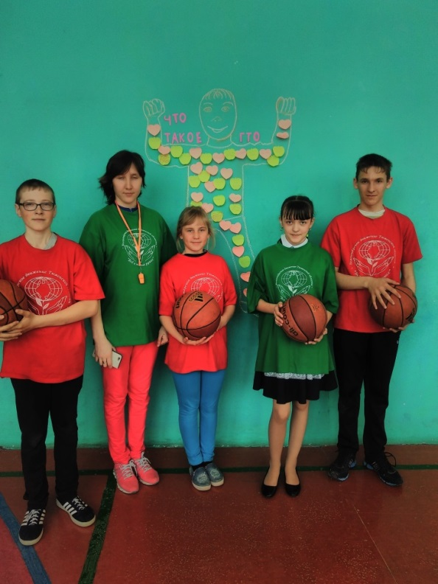
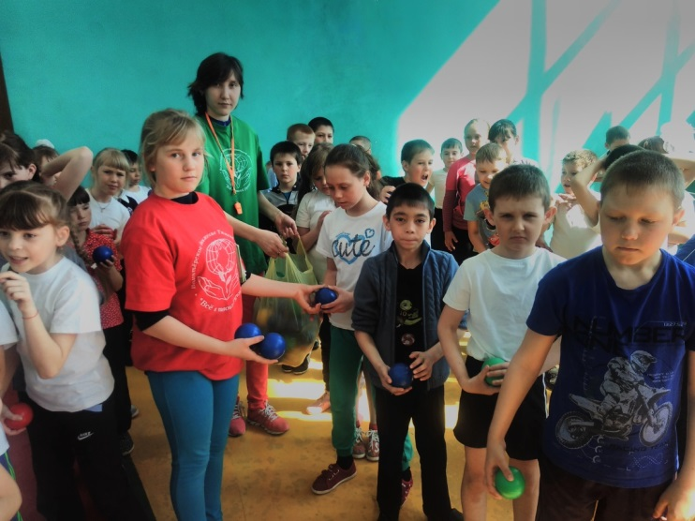
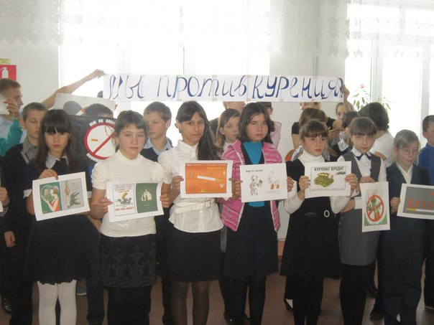
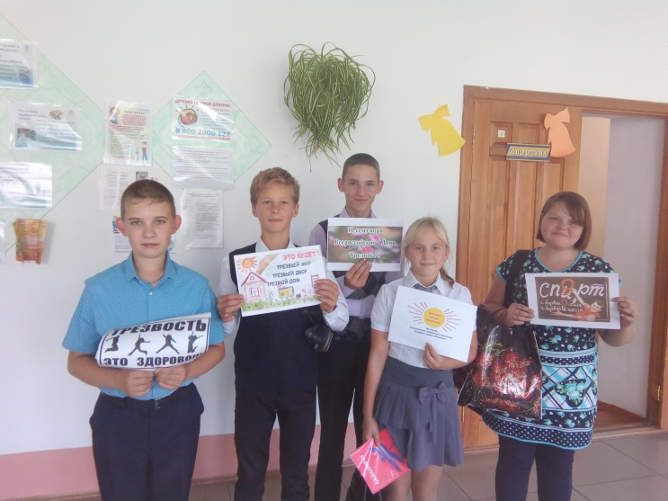
«Мы - за здоровый образ жизни»
Акция
«Мы за трезвость»
Акция
«Мы против курения»
17

Slide 18




Росси́йское движе́ние шко́льников — общероссийская общественно-государственная детско-юношеская организация. Образована 29 октября 2015 года в соответствии с Указом Президента РФ № 536.
Чем привлекательно это движение? Своей масштабностью прежде всего.
У РДШ огромный охват мероприятий в различных направлениях, есть где развернуться и применить свои силы - и спортивное направление, и Юнармия, и медиа, и волонтерство - все!
Думаю, что в нашей стране обязательно нужна большая детская общественная организация или движение.
У нас очень много небольших объединений, например, таких как мы, и должно быть что-то, охватывающее всех, потому что все мы занимаемся по сути одним делом - развиваем нашу молодежь. Лично для меня проявление активности в общественном движении - это хороший способ найти себя.
Хавова Катя, волонтер отряда Рассвет»
# РДШ #РДШ72#Тюменская область# Лагерь «Олимпийская ребячка» Открытие регионального слета РДШ
Редколлегия газеты «Бригантина»: Скорина Маргарита, Шалыгина Полина, Казакеева Анна, Хавова Екатерина, Гультяева Виктория.
Редактор: Белиндер Елена Евгеньевна, Шалыгина Марина Анатольевна
Тюменская область, Ишимский р-он, с. Мизоново
Филиал МАОУ Гагаринская СОШ Мизоновская ООШ,
тел. 8 (34551) 45160, e-mail: misonovoschool@mail.ru
18

